Slide 1
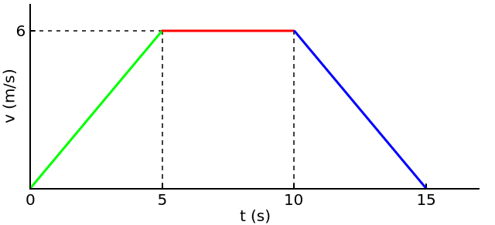
1A/3. (MÁ 75.)
Az ábra egy felvonó emelkedésének sebesség–idő diagramja.
a) Hány métert emelkedett a felvonó a 15 s alatt?
b) Mennyi volt az átlagsebessége?
c) Rajzoljuk fel a felvonó gyorsulását és a kiindulási szinttől mért magasságát is az idő függvényében!
Megoldás
A mozgás szakaszonként egyenletesen változó mozgás:
v(t) = v₀ + at és x(t) = x₀ + v₀t + ½at².

Slide 2
A 0 – 5 s között:
a kiinduló koordináta x₀₁ = 0;
a kezdősebesség v₀₁ = 0;
a gyorsulás: a₁ = Δv/Δt = (6–0)/(5–0) = 1,2 m/s² (pozitív, a lift sebessége nő).
v₁(t) = a₁t = 1,2t és x₁(t) = ½a₁t² = 0,6t².
5 s-ban x₁(5) = 0,6∙5² = 15 m (és ellenőrizhetjük, hogy v₁(5) = 1,2∙5 = 6 m/s).

Slide 3
Az 5 – 10 s között:
mivel ez a szakasz az 5 s-nál kezdődik, ezért ezen a szakaszon
t₂ = t – 5 s;
a kiinduló koordináta x₀₂ = x₁(5) = 15 m;
a (kezdő)sebesség v₀₂ = v₁(5) = 6 m/s;
a gyorsulás zérus.
v₂(t) = 6 m/s és x₂(t) = 15 + 6∙(t–5).
10 s-ban x₂(10) = 15 + 6∙5 = 45 m.

Slide 4
A 10 – 15 s között:
mivel ez a szakasz a 10 s-nál kezdődik, ezért ezen a szakaszon t₃ = t – 10 s;
a kiinduló koordináta x₀₃ = x₂(10) = 45 m;
a kezdősebesség v₀₃ = v₂(10) = 6 m/s;
a gyorsulás a₃ = Δv/Δt = (0–6)/(15–10) = –1,2 m/s² (negatív, a lift sebessége csökken).
v₃(t) = 6 – 1,2(t–10) és x₃(t) = 45 + 6(t–10) – 1,2(t–10)².
15 s-ban x₃(15) = 45 + 6∙5 – 0,6∙5² = 60 m (és ellenőrizhetjük, hogy v₃(15) = 6–1,2∙5 = 0).

Slide 5
A 10 – 15 s között:
mivel ez a szakasz a 10 s-nál kezdődik, ezért ezen a szakaszon t₃ = t – 10 s;
a kiinduló koordináta x₀₃ = x₂(10) = 45 m;
a kezdősebesség v₀₃ = v₂(10) = 6 m/s;
a gyorsulás a₃ = Δv/Δt = (0–6)/(15–10) = –1,2 m/s² (negatív, a lift sebessége csökken).
v₃(t) = 6 – 1,2(t–10) és x₃(t) = 45 + 6(t–10) – 1,2(t–10)².
15 s-ban x₃(15) = 45 + 6∙5 – 0,6∙5² = 60 m (és ellenőrizhetjük, hogy v₃(15) = 6–1,2∙5 = 0).
a) Hány métert emelkedett a felvonó a 15 s alatt?
a) A felvonó emelkedése x₃(15) = 60 m volt.
b) Mennyi volt az átlagsebessége?
b) A felvonó átlagsebessége v_{átl} = Δx/Δt = (60–0)/(15–0) = 4 m/s volt.

Slide 6
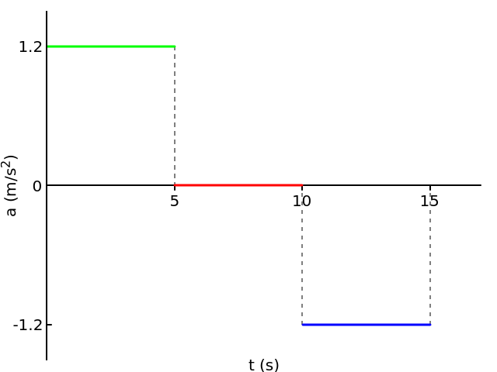
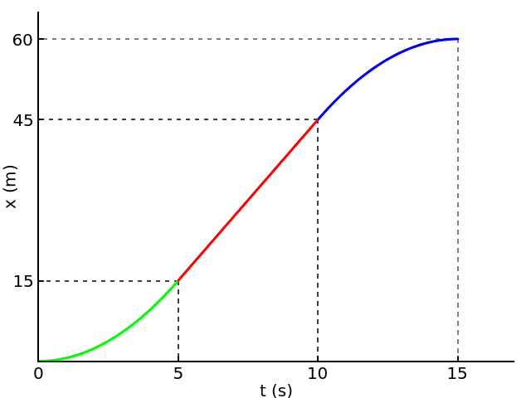
c) Rajzoljuk fel a felvonó
gyorsulását és a kiindulási szinttől mért magasságát is az idő függvényében!
a₁ = 1,2 m/s²
a₂ = 0
a₃ = –1,2 m/s²
x₁(t) = 0,6t²
x₂(t) = 15 + 6(t–5)
x₃(t) = 45 + 6(t–10) – 1,2(t–10)²

